Slide 1
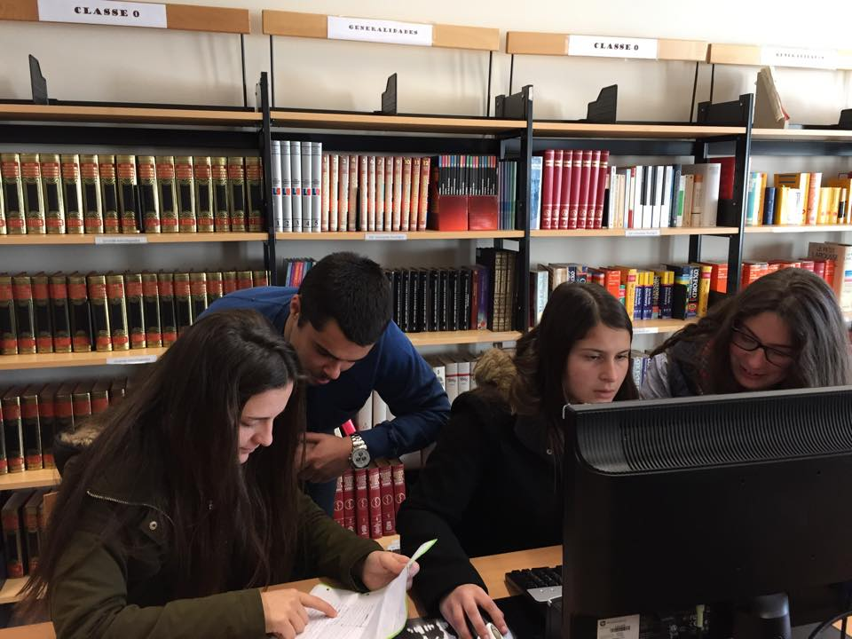
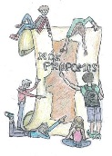
Escola Secundária Dona Inês de Castro
Curso Cientifico-Humanístico de Línguas e Humanidades
Geografia A – 11ºLHC
Projeto Nós Propomos
Cidadania, Sustentabilidade e Inovação na Educação Geográfica
2014/15
Projeto Realizado:
Beatriz Silva
Jaqueline Catarino
Guilherme Gomes
Rita Bernardo
1

Slide 2
Escola Secundária Dona Inês de Castro
No que consiste o projeto?
O nosso projeto consiste na criação de uma piscina aberta a toda a população e um parque de merendas no Parque de Campismo Municipal de Alcobaça na Avenida Professor Engenheiro Vieira Natividade com uma área de 15000m².
Porquê a idealização deste projeto?
É necessário referir que um projeto é uma resposta a um determinado problema percebido. Neste contexto, o atual Parque de Campismo não está em utilização e uma das soluções poderá ser a requalificação do espaço, tornando-o mais ativo, visto que se encontra no centro da cidade e numa zona bastante movimentada, especialmente por jovens.
2

Slide 3
Escola Secundária Dona Inês de Castro
Objetivos do projeto:
Promover a aproximação do participante ao meio natural;
Combater a vida sedentária;
Promover o desenvolvimento sustentável para a região;
Criar um espaço para o convívio;
Dinamização do Parque de Campismo.
População- alvo:
As atividades deste projeto não têm uma população-alvo específica. Enquadram-se todo o tipo de pessoas, exceto crianças sem acompanhamento de um adulto que lhe assegure a sua segurança.
3

Slide 4
Escola Secundária Dona Inês de Castro
Metodologia:
1.Inquéritos:
78,7%
4

Slide 5
Escola Secundária Dona Inês de Castro
15,7%
85,3%
5

Slide 6
Escola Secundária Dona Inês de Castro
2.Observação sistemática
6

Slide 7
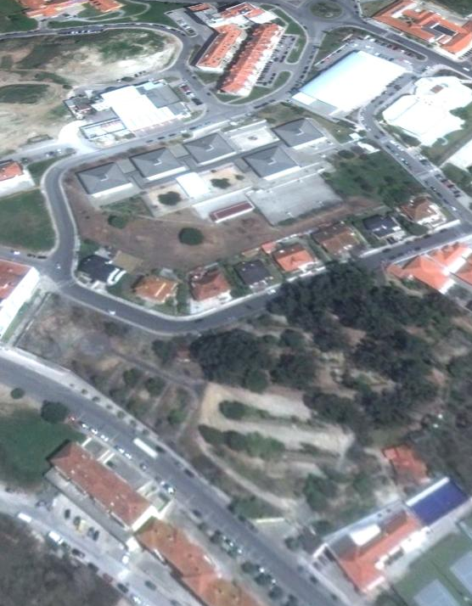
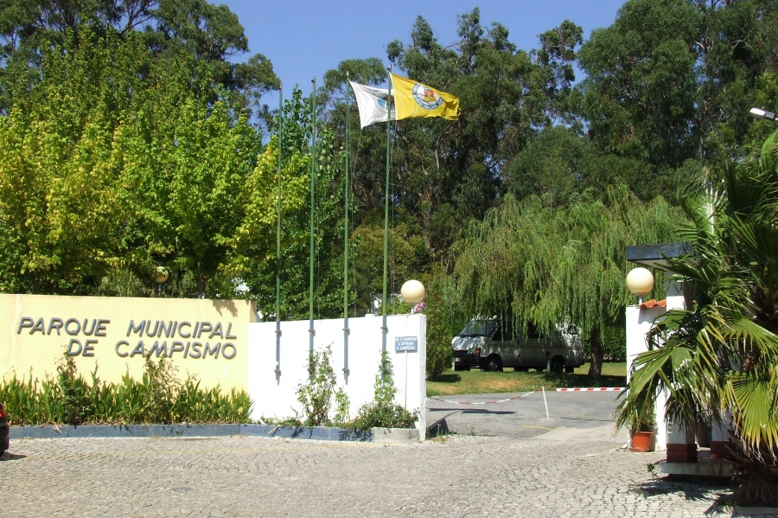
Escola Secundária Dona Inês de Castro
7

Slide 8
Escola Secundária Dona Inês de Castro
3. Viabilidade financeira:
Piscina com largura- 4.30m e de comprimento- 8.80m
Projeto da obra e licença camarária: 3500 €
Marcação da obra:150 €
Abertura do buraco->retroescavadora + camião: 500€ + 200 € para compactamente do buraco.
20 metros de betão c20/25
Metro bombado: 60 €
2800kg de ferro diâmetro 10
Mão de obra: 380 €
Cofragem +enchimento :12 € o metro->960 €(A piscina terá 80 metros de confrangem )
Produtos de impermeabilização :280 €
8

Slide 9
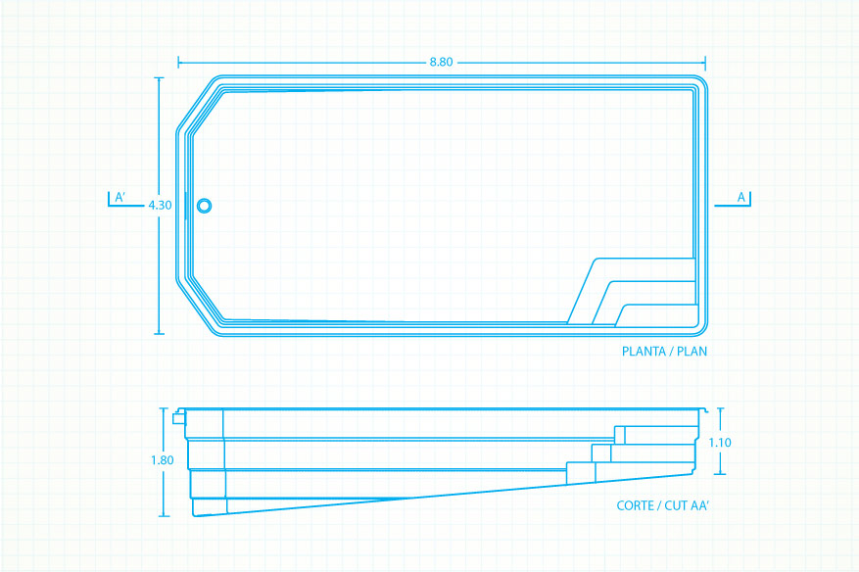
Escola Secundária Dona Inês de Castro
9

Slide 10
Escola Secundária Dona Inês de Castro
Parque de merendas ( 6 bancos de madeira):
Cada banco: 400€
CUSTO TOTAL DO PROJETO: 8.030€
Pagamento do investimento no geral:
Uma das soluções será a abertura da piscina à população com o custo de entrada de 3,50€.
10

Slide 11
Escola Secundária Dona Inês de Castro
Fatores externos ao projeto:
Condições climatéricas;
Dificuldades económicas;
Falta de recursos humanos.
O que fazer com que o projeto seja bem sucedido?
Divulgar de forma correta o projeto;
Ter espirito empreendedor;
Saber gerir o lucro e aplica-lo da melhor forma;
Conhecer bem o local onde o projeto se irá realizar.
11

Slide 12
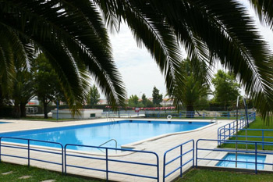
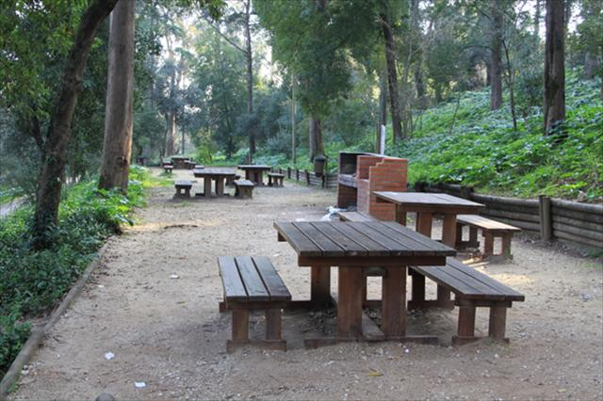
Escola Secundária Dona Inês de Castro
Modelo:

